Slide 1
UrbanStyle’i asukohtade strateegiline analüüs 2023 – 2024 Investor-ready ülevaade digitaalsest kasvust ja lokaalsetest mustritest
Nädal 6 – Tooteanalüüsi osakond

Slide 2
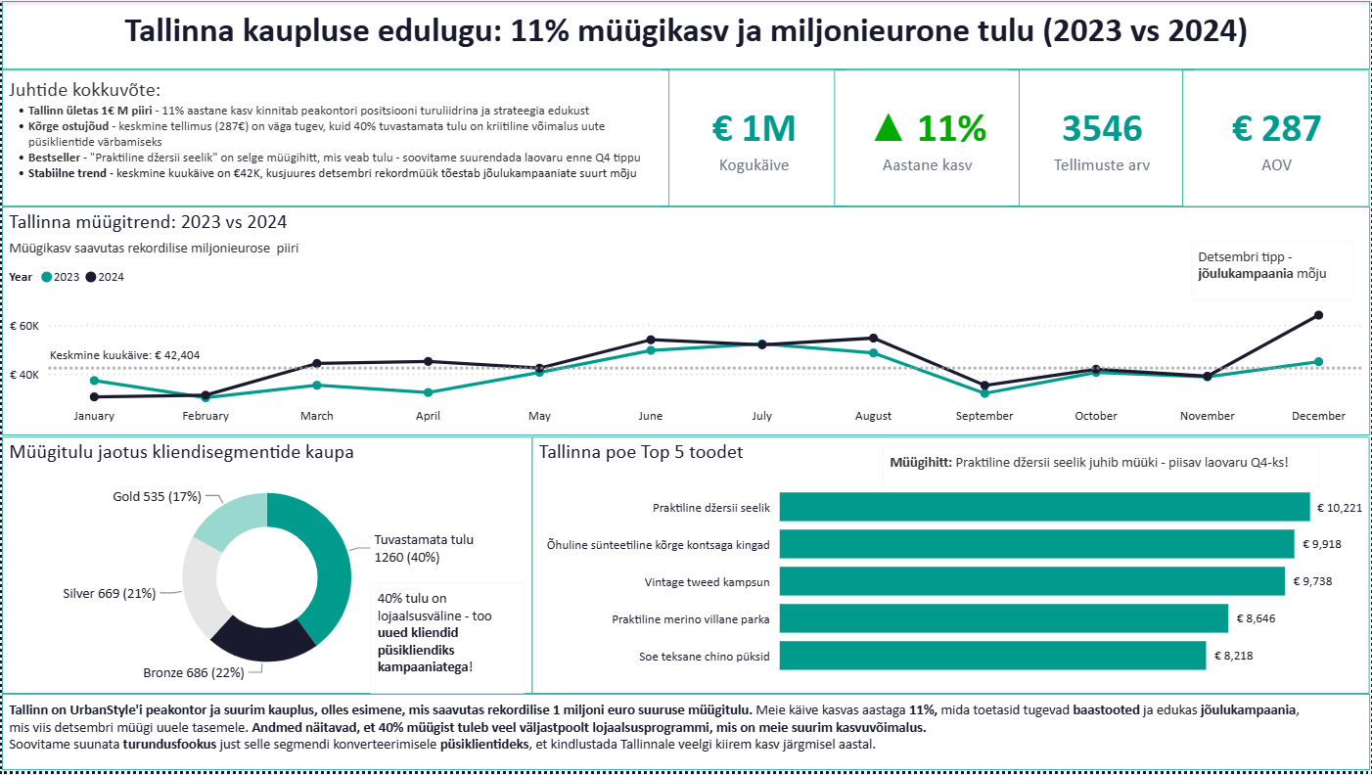

Slide 3
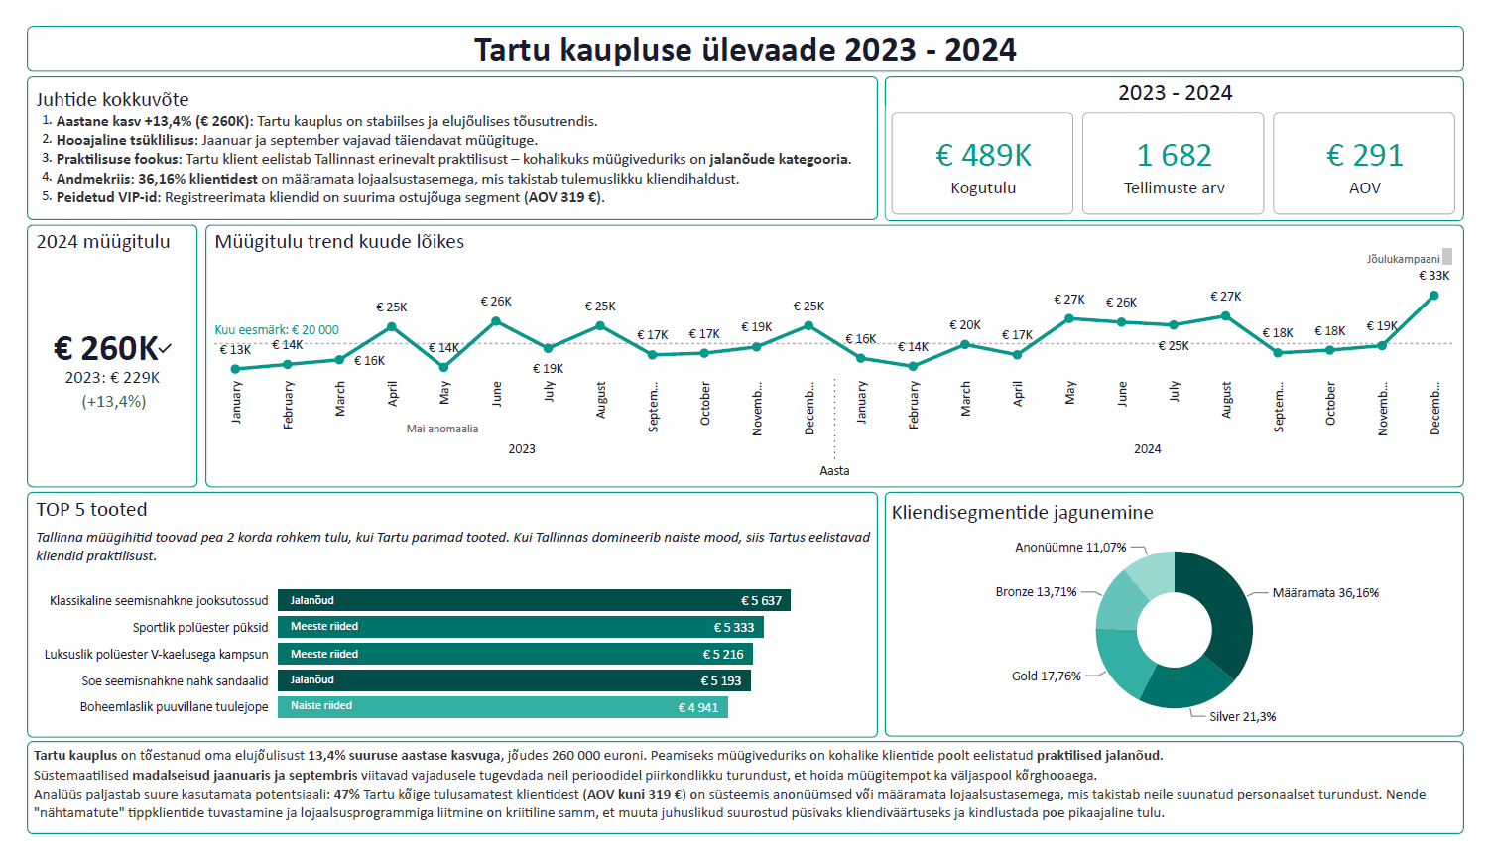

Slide 4
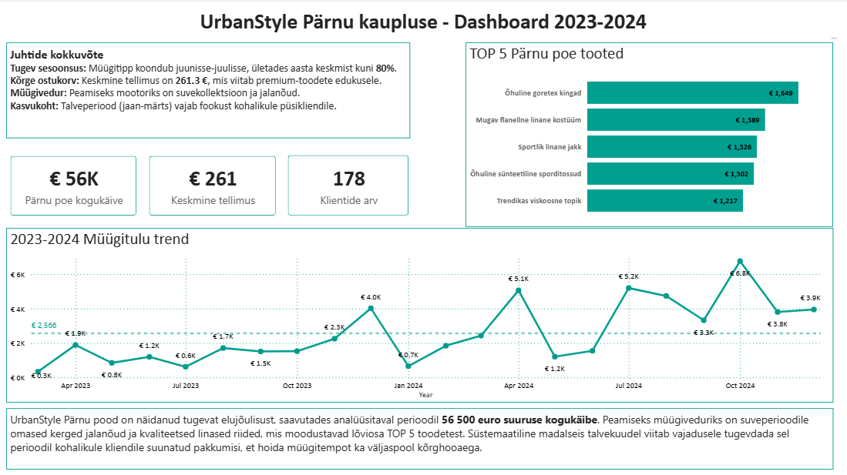

Slide 5
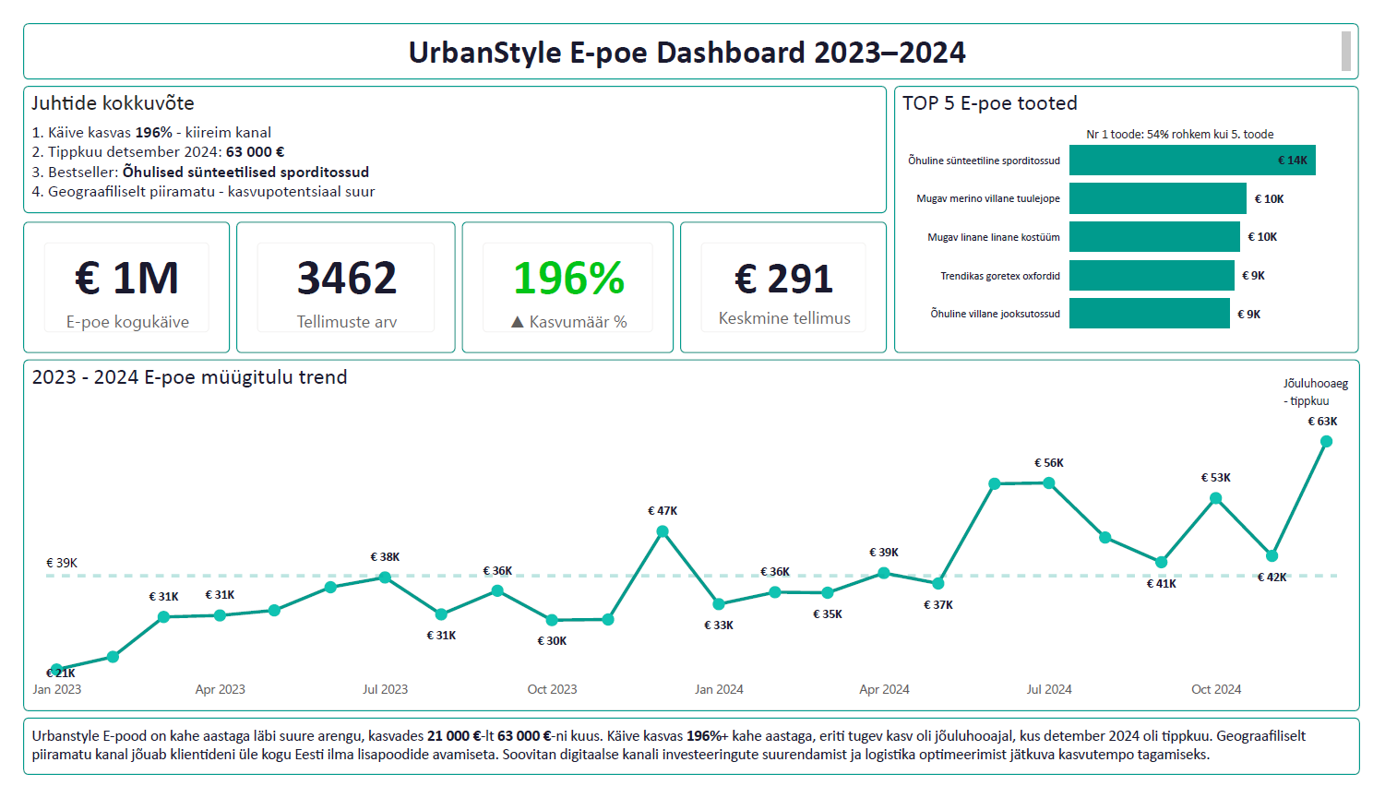

Slide 6
UrbanStyle’i asukohad näitavad, et digitaalne kasv ja Tallinna stabiilsus on meie edu alus
Tallinn
Stabiilne Ankur
€1M (+11%)
Tugev baas, aga 40% tulust on tundmatu (püsikliendi potentsiaal)
Tartu
Lojaalsuse Väljakutse
€260K (+11%)
Suur AOV (€291), kuid 36% klientidest anonüümsed
Pärnu
Hooajaline Laine
€57K
Tugev suvetipp (kuni +80% üle keskmise), talvel alakasutatud potentsiaal
E-pood
Hüperkasvu Mootor
€1M (+196%)
Kiireim kanal, geograafiliselt piiramatu potentsiaal
UrbanStyle kasvab rekordkiirusel, kuid kasv on kanalite lõikes killustunud.
Meie suurim varjatud risk – ja võimalus – peitub tuhandetes anonüümsetes ostjates.
Strateegiline Fookus: Ühendada kanalid ühtse VIP-lojaalsusprogrammiga.
Pimeala: Konkurentsiandmed ja täpne kliendihankimiskulu asukohtade lõikes.

Slide 7
Asukohtade süntees ja ühised mustrid
Muster 1: Detsembri müügitipp
Kõik neli kanalit näitavad üheselt, et Q4 jõuluhooaeg on ettevõtte absoluutne kasvuvedur.
Muster 2: Jalatsite domineerimine
Erinevalt Tallinnast, kus hitiks on seelikud ja rõivad, on Tartu ja Pärnu peamisteks müügimootoriteks jalatsid.
Asukoht | Käive | Strateegiline roll
Tallinn | € 1M | Cash Cow – stabiilne tulualiks
E-pood | € 1M | Growth Engine – skaleeritav digitaalne kasv
Tartu | € 260K | Niche Optimizer – kohaliku kliendi hoidja
Pärnu | € 57K | Seasonal Optimizer – suvise turismi püüdja

Slide 8
Strateegilised vastused ja järgmised sammud
Suurimad üllatused
• E‑poe uskumatu +196% kasv saavutas Tallinna käibetaseme. • Registreerimata klientide ootamatult suur potentsiaal Tartu
Investeerimisstrateegia
• Suurendada e‑poe digitaalse turunduseelarvet. • Säilitada Tallinna püsiklientuuri agressiivne turundus. • Käivitada “talvestrateegia” Tartu ja Pärnu optimeerimiseks
Puuduvad andmed
• ROI hindamiseks on vaja täpseid logistika- ja tööjõukulusid. • Vajalik konkurentide turuosa analüüs Tartus ja Pärnus.

